Slide 1
БЕЛГОРОДСКИЙ ГОСУДАРСТВЕННЫЙ АГРАРНЫЙ УНИВЕРСИТЕТ
им. В. Я. Горина
Управление библиотечно-информационных ресурсов
Живописец русской истории
К 250 - летию со дня рождения Н.М. Карамзина
2016 г

Slide 2
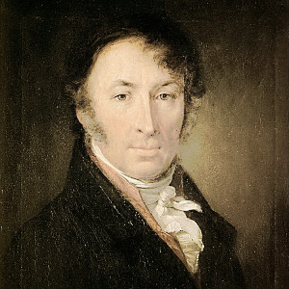
Николай Михайлович Карамзин
(1766-1826)
Российский историк, писатель, поэт, журналист, почетный член Петербургской Академии Наук (1818)

Slide 3
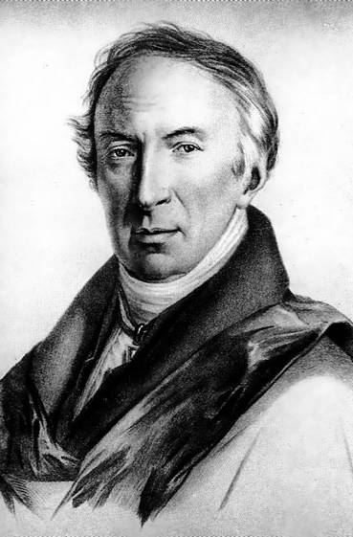
Хотел писать я много
О том, как человеку
Себя счастливым сделать
И мудрым быть в сей жизни
Н.М. Карамзин

Slide 4
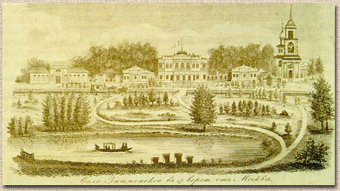
Детство

Slide 5
Род Карамзиных происходил из крымских татар. Отец писателя, Михаил Егорович, был обычным симбирским помещиком среднего достатка, капитан гвардии в отставке. Мать, Екатерина Петровна (в девичестве – Пазухина), умерла, когда маленькому Николаю едва исполнилось 2 года. Так что его воспитанием в детстве занимались няньки, гувернёры и сам отец. Его детские годы прошли в родовом имении Карамзиных, Знаменском. Здесь он с раннего детства и приобщился к чтению книг из богатой библиотеки, доставшейся ему в наследство от покойной матушки: это были французские романы, сочинения Ф. Эмина, "Римская история" Ш. Роллена и другие литературные шедевры

Slide 6
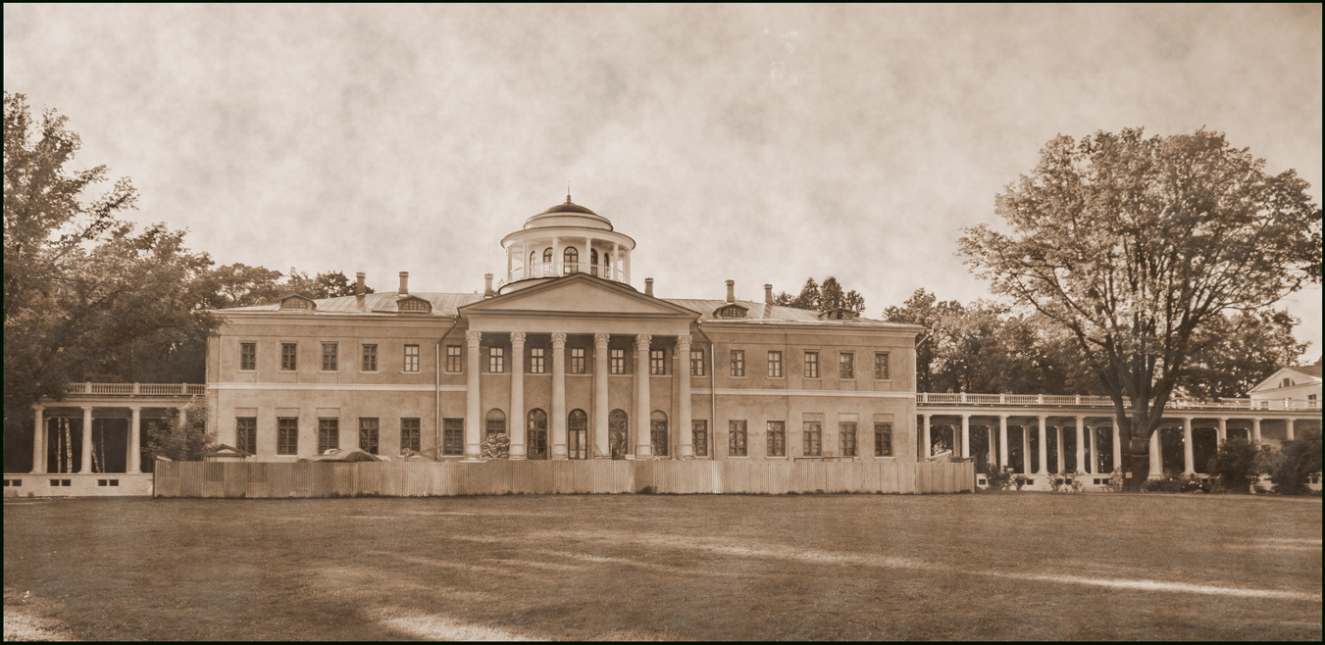
Родовое имение Карамзиных

Slide 7
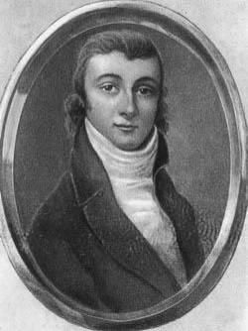
Образование

Slide 8
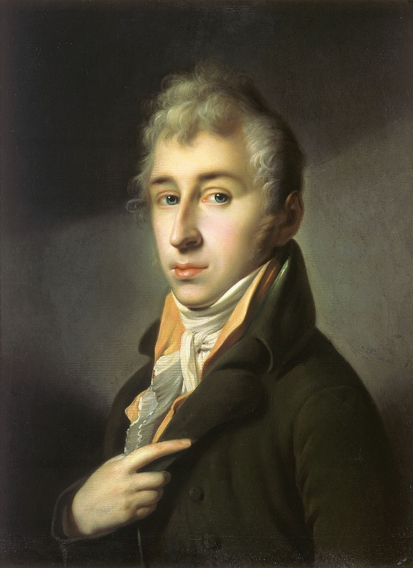
Получив домашнее образование, Карамзин закончил частный дворянский пансион Фовеля в Симбирске. Записав сына в армейский полк, отец отдал Николая в 1778 году в лучший на тот момент времени пансион профессора Московского университета И. И. Шадена, где Карамзин подробно и с интересом изучал литературу, философию, иностранные языки, историю, поэтику. Это не мешало ему параллельно посещать лекции в Московском университете

Slide 9
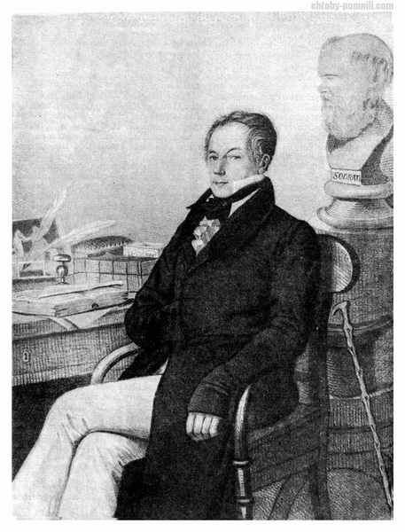

Slide 10
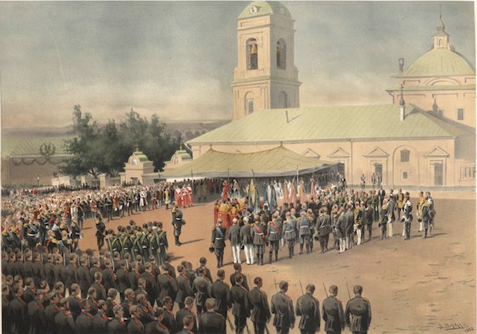
Военная служба

Slide 11
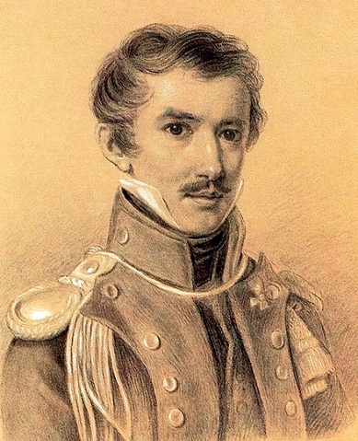
Отец настоял на том, чтобы Карамзин продолжил дело отца и служил в армии. Так Карамзин в 1781 году оказывается на действительной службе в гвардейском Преображенском полку в Петербурге. Военное дело у него сразу не заладилось, и спустя несколько месяцев Карамзин берёт годичный отпуск. В 1784 году получает свободу – указ об увольнении в отставку. Так и закончилась военная карьера Николая Михайловича Карамзина в чине поручика

Slide 12
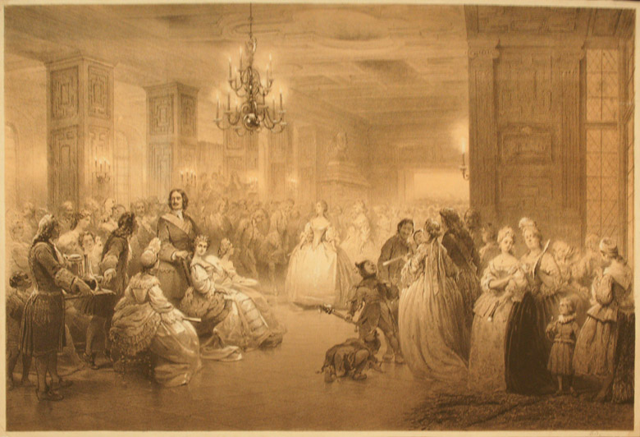
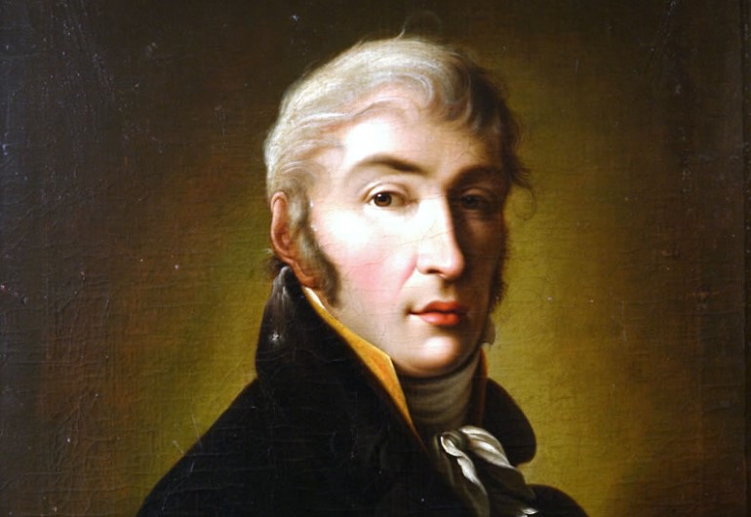
Светская жизнь

Slide 13
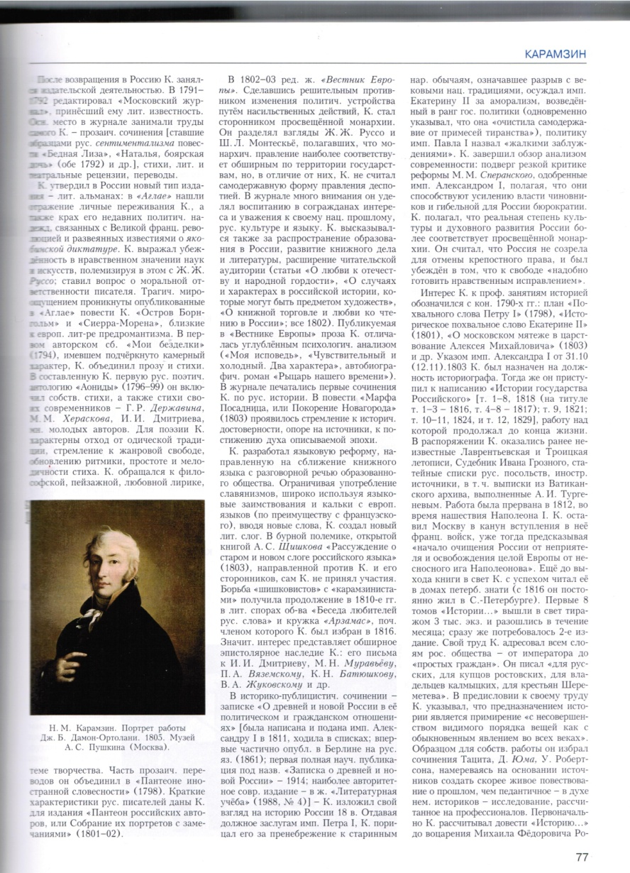
Я20Б79 Большая Российская энциклопедия. В 30 т. Т. 13. Канцелярия конфискации - Киргизы : энциклопедия. - М. : Большая Российская энциклопедия, 2009. - 783 с.
В Большой Российской энциклопедии даны сведения о Н. М. Карамзине: его биография, годы жизни и творчества, а также наследие, которое он оставил после себя

Slide 14
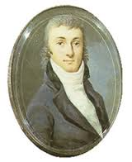
После отставки Карамзин вёл активную светскую жизнь: он приобретает много друзей (среди которых братья Дмитриевы, Новиков, Плещеевы), становится масоном, издаёт первые переводы и собственные сочинения, выступает как автор "Детского чтения для сердца и разума" – первого детского журнала

Slide 15
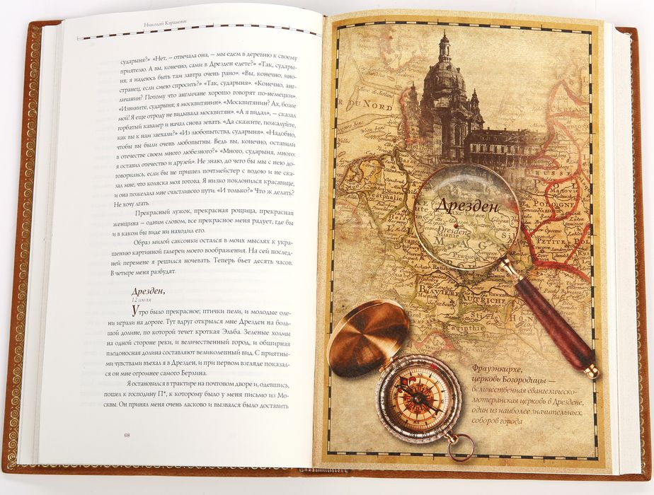
Русский путешественник

Slide 16
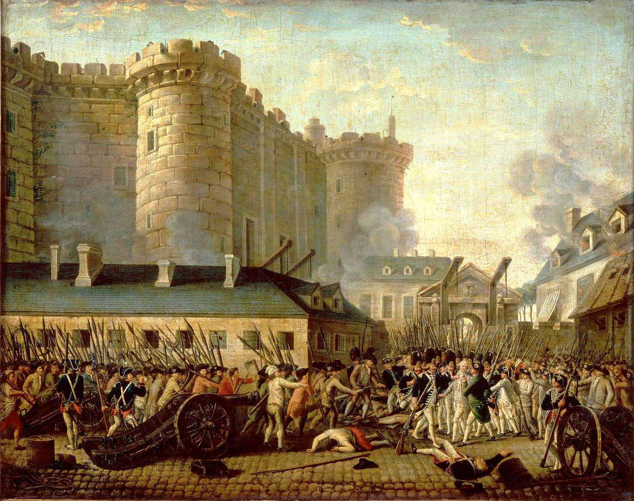
Стремление к широкой образованности приводит Карамзина к идее европейского путешествия.
18 мая 1789 года Николай Карамзин отправился в путешествие по странам Европы. В 1790 году был в Париже и стал непосредственным свидетелем событий Великой французской революции

Slide 17
Ш4Р1К21 Карамзин, Н. М. Письма русского путешественника / Н. М. Карамзин. - М. : Правда, 1988- 544 с
В этом произведении писатель просвещает и воспитывает читателя, учит ценить достижения человеческого разума, культуру разных наций, понимать жизнь и обычаи других народов, любить свою родину, заставляет задуматься над важнейшими жизненными проблемами

Slide 18
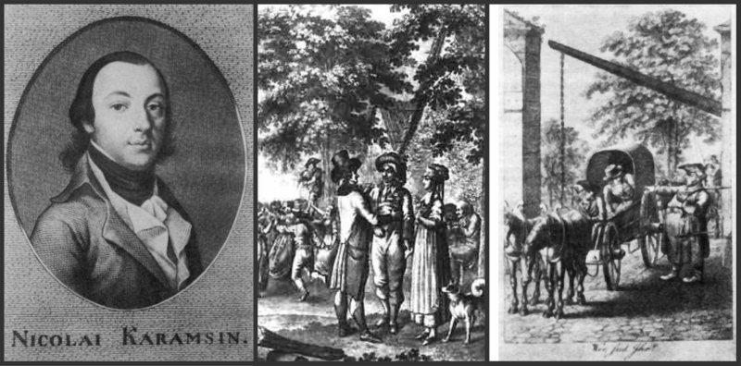

Slide 19
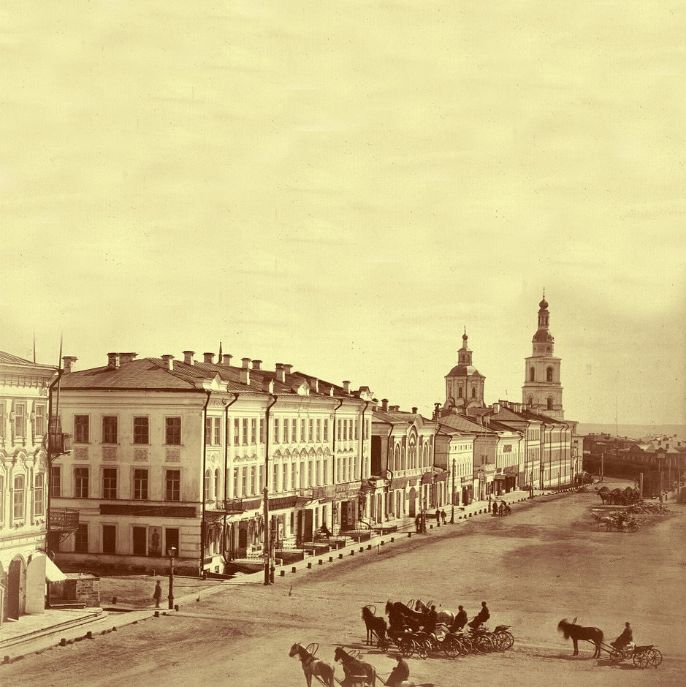
Возвращение на родину

Slide 20
По возвращении из поездки Карамзин поселился в Москве и начал деятельность в качестве профессионального писателя и журналиста, приступив к изданию «Московского журнала» 1791—1792 (первый русский литературный журнал, в котором среди других произведений Карамзина появилась упрочившая его славу повесть «Бедная Лиза»), затем выпустил ряд сборников и альманахов: «Аглая», «Аониды», «Мои безделки», которые сделали сентиментализм основным литературным течением в России, а Карамзина — его признанным лидером

Slide 21
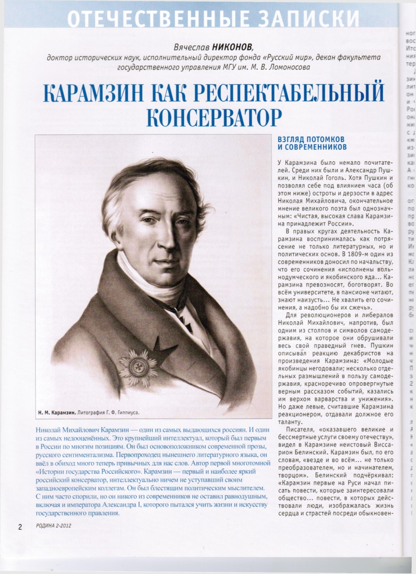
Вячеслав Никонов. Карамзин как респектабельный консерватор/ Никонов Вячеслав//Родина.-2012.-№2.- С.-2-5
В статье «Карамзин как респектабельный консерватор» Вячеслав Никонов пишет об одном из самых выдающихся россиян - Н. М. Карамзине. Автор первой многотомной «Истории государства Российского». Карамзин – первый и наиболее яркий российский консерватор, интеллектуально ничем не уступавший
своим западноевропейским коллегам

Slide 22
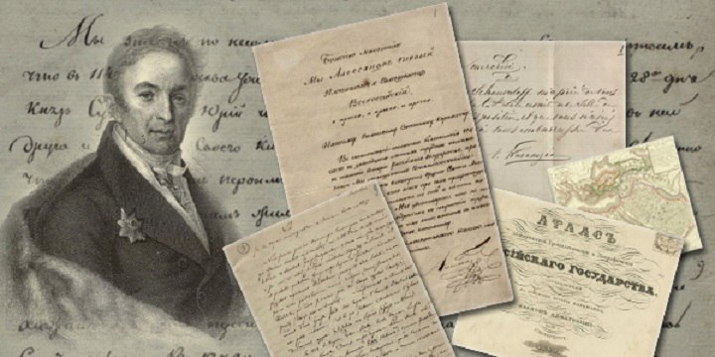

Slide 23
Реформа
русского
Литературного
языка

Slide 24
Реформа литературного языка, проведённая Карамзиным, выразилась не в том, что он издал какие-то указы и изменил нормы языка, а в том, что он сам стал писать свои произведения по-новому и помещать в своих альманахах переводные произведения, также написанные новым литературным языком. Чтобы выразить по-русски многообразие понятий и проявлений человеческой души, надо было развивать русский язык, создавать новую речевую культуру: «писать, как говорят» и «говорить, как пишут»

Slide 25
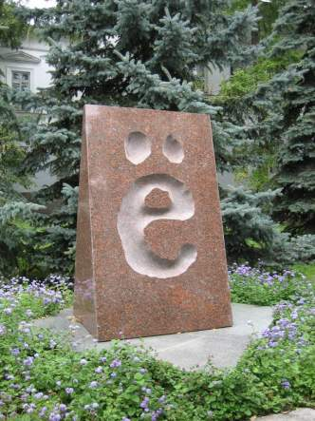
Карамзин ввёл в русский язык множество новых слов как неологизмов
(«благотворительность», «влюблённость», «вольнодумство», «достопримечательность», «ответственность», «подозрительность», «промышленность», «утончённость», «первоклассный», «человечный»), так и варваризмов («тротуар», «кучер»). Также он одним из первых начал использовать букву «Ё»

Slide 26
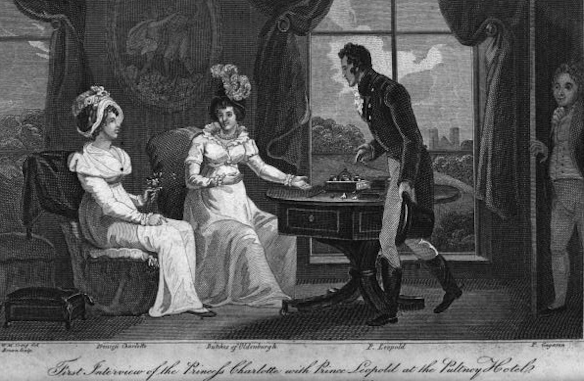
Семья

Slide 27
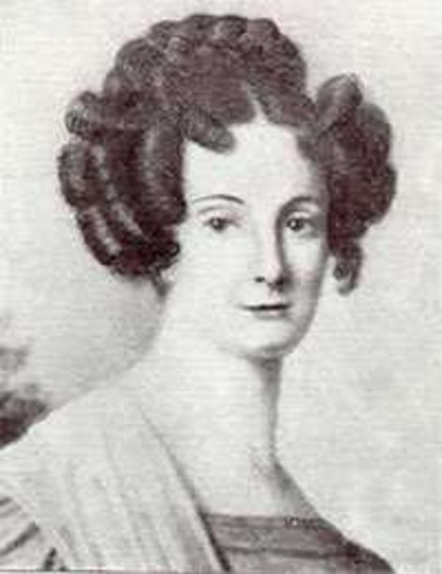
В 1801 году Карамзин женился на Елизавете Ивановне Протасовой.
Она умерла в 1802 году

Slide 28
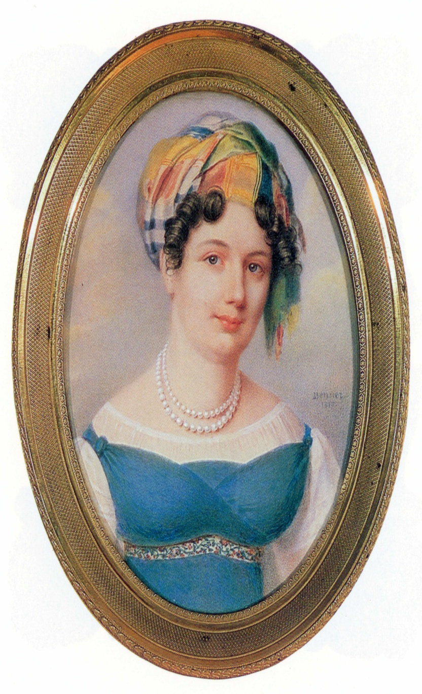
В 1804 году Карамзин женился второй раз – на побочной дочери князя
А. И. Вяземского Екатерине Андреевне Колывановой.
У них было пятеро
детей , в семье также воспитывалась дочь Карамзина от первого брака Софья

Slide 29
Рождение замысла
и Создание «Истории…»

Slide 30
История в некотором смысле есть священная книга народов: главная, необходимая; зерцало их бытия и деятельности; скрижаль откровений и правил; завет предков к потомству; дополнение, изъяснение настоящего и пример будущего
Н.М. Карамзин

Slide 31
Замысел о создание труда по истории России у Карамзина появился в июне 1803 года. Но лишь после того, как он получил звание историографа 31 октября 1803 года и расстался с журналом «Вестник Европы» в феврале 1804 года он приступил к своему многолетнему труду

Slide 32
Т3(2)К21Карамзин, Н. М. История государства Российского / Н. М. Карамзин. - М. : Эксмо, 2002. - 1024 с.
Знаменитая "История государства Российского", все двенадцать томов которой вошли в эту книгу, стала крупным событием общественной жизни страны, эпохой в изучении нашего прошлого. В качестве приложения к ней здесь же публикуется "Записка о древней и новой России", почти два столетия находившаяся под негласным запретом. Издание богато иллюстрировано - и прежде всего гравюрами из редчайшего альбома "Живописный Карамзин", вышедшего еще в пушкинские времена

Slide 33
Т3(2)К21 Карамзин, Н. М. История государства Российского. Т. 1-4 / Н. М. Карамзин. - Калуга : Золотая аллея, 1993. - 560 с.
"История государства Российского" Карамзина - это прекрасно изложенная история людей, их деяний, замыслов, чувств. Она рисует судьбы правителей и подчинена единой идее создавшей на всем пространстве многотомного изложения род единого грандиозного сюжета

Slide 34
Т3(2)4К 21 Карамзин, Н. М. История государства Российского. Т. 1 / Н. М. Карамзин. - М. : Наука, 1989. - 640 с.
Настоящим томом открывается публикация "Истории государства Российского" Н. М. Карамзина. Том включает повествование о древнейших народах, населявших территорию Восточной Европы, славянских племенах, образовании древнерусского государства
в IX-XI вв.

Slide 35
Т3(2)К21 Карамзин, Н. М. История государства Российского в 12-ти томах. Т. 2-3 / Н. М. Карамзин. - М. : Наука, 1991. - 832 с.
Данная книга включает тома II-III "Истории государства Российского", охватывающие события русской истории после смерти великого князя Владимира Святославича в 1015 г. и до начала борьбы Руси с монголо-татарским нашествием (1238 г.)

Slide 36
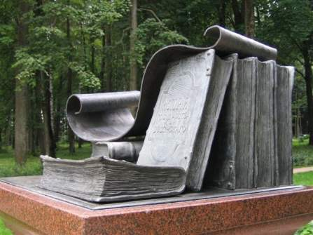
«История государства Российского» — многотомное сочинение Н. М. Карамзина, описывающее Российскую историю, начиная со времён скифов, славян до времён Ивана Грозного и Смутного времени.
Двенадцать томов «Истории государства Российского» создавались более 21 года – с начала 1804 по весну 1826 года

Slide 37
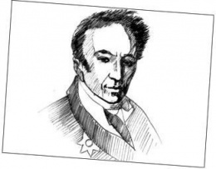
Н.М. Карамзин — писатель

Slide 38
Публикация Карамзиным «Писем русского путешественника» (1971—1792) и повести «Бедная Лиза» открыли в России эпоху сентиментализма.
Публикация этих произведений имела большой успех у читателей того времени, «Бедная Лиза» вызвала множество подражаний. Сентиментализм Карамзина оказал большое влияние на развитие русской литературы

Slide 39
Ш4Р1К 21 Карамзин, Н. М. Наталья, боярская дочь : повести / Н. М. Карамзин. - М. : Сов. Россия, 1988. - 96 с
В повести "Наталья, боярская дочь" Н.М.Карамзин изображает старую Русь, быт и нравы того времени. Историческая повесть "Марфа-посадница" рассказывает об одном из самых драматических эпизодов истории вольного русского города Новгорода - присоединении его к Московскому княжеству

Slide 40
Ш4Р1К 21 Карамзин, Н. М. Бедная Лиза : повести / Н. М. Карамзин. - М. : Сов. Россия, 1985. - 64 с.
В книгу вошли две повести. Бедная Лиза - это повесть о печальной участи крестьянской девушки, полюбившей дворянина.
В повести Наталья Боярская дочь, Карамзин воссоздает картины жизни допет­ровской Руси

Slide 41
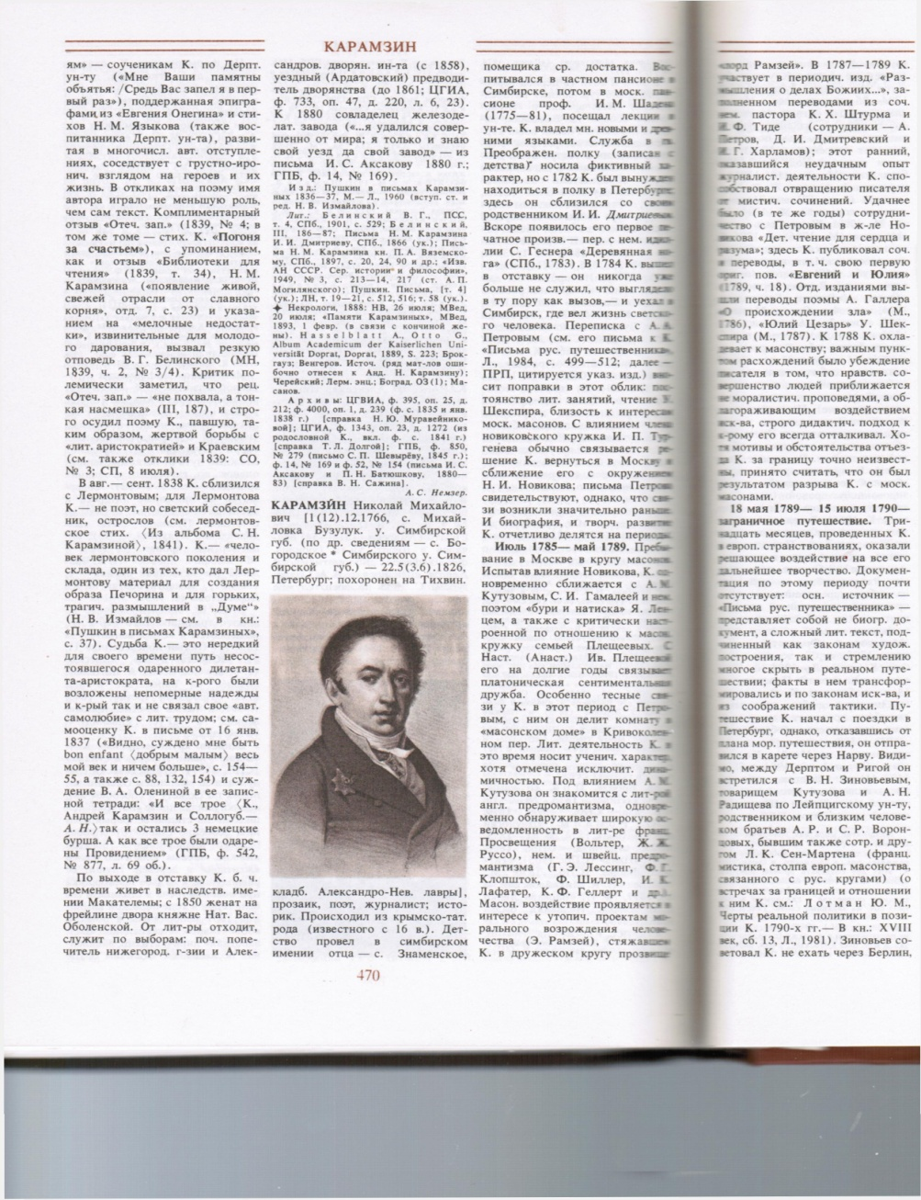
Ш5(2)7пР89 Русские писатели 1800-1917:биографический словарь.Т.2.Г-К. - М. : Большая Российская энциклопедия, 1992. - 623 с.
В библиографическом словаре Русские писатели 1800- 1917 даны сведения о Н. М. Карамзине: его биография, годы жизни и творчества, а также наследие, которое он оставил после себя

Slide 42
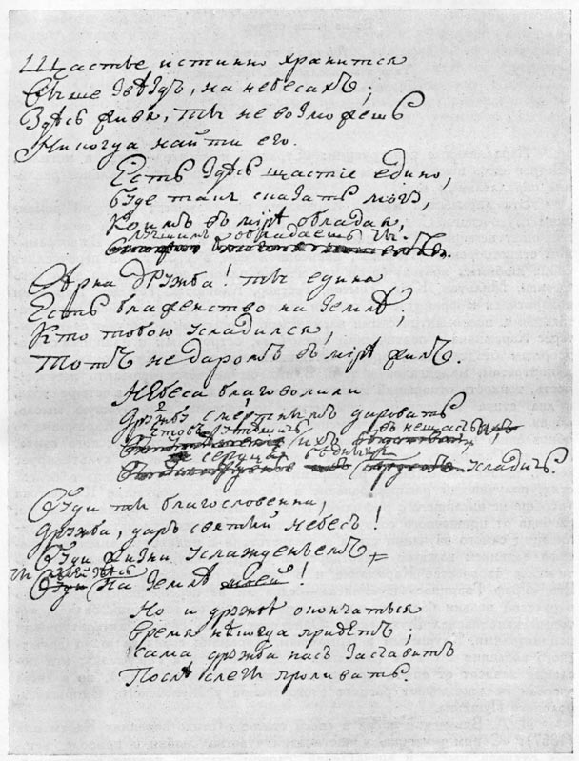
Поэзия Н.М.Карамзина

Slide 43
Поэзия Карамзина развивалась также в сентиментально-романтическом направлении. Он во многом подготовлял романтическое видение мира и жанровые новообразования. Элегический тон многих его стихотворений, поэтизация страдания предвосхищают пафос поэзии Жуковского

Slide 44
Поэзия Карамзина, развившаяся в русле Карамзина интересует не внешний, физический мир, а внутренний, духовный мир человека. Его стихи говорят «на языке сердца», а не разума. Объект поэзии Карамзина составляет «простая жизнь», и для её описания он использует простые поэтические формы — бедные рифмы, избегает обилия метафор и других тропов, столь популярных в стихах его предшественников.
«Кто же милая твоя?»
Я стыжусь; мне, право, больно
Странность чувств моих открыть
И предметом шуток быть.
Сердце в выборе не вольно!..
Что сказать? Она… она.
Ах! нимало не важна
И талантов за собою Не имеет никаких;
Странность любви, или бессонница
(1793)

Slide 45
Другое отличие поэтики Карамзина состоит в том, что мир для него принципиально не познаваем, поэт признаёт наличие разных точек зрения на один и тот же предмет:
Кладбище (1792)
Один голос Страшно в могиле, хладной и тёмной!
Ветры здесь воют, гробы трясутся,
Белые кости стучат.
Другой голос
Тихо в могиле, мягкой, покойной.
Ветры здесь веют; спящим прохладно;
Травки, цветочки растут

Slide 46
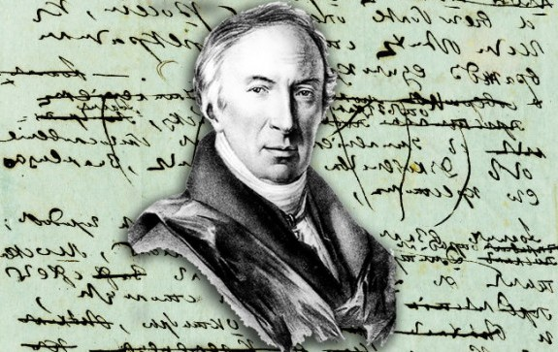
Н.М. Карамзин — переводчик

Slide 47
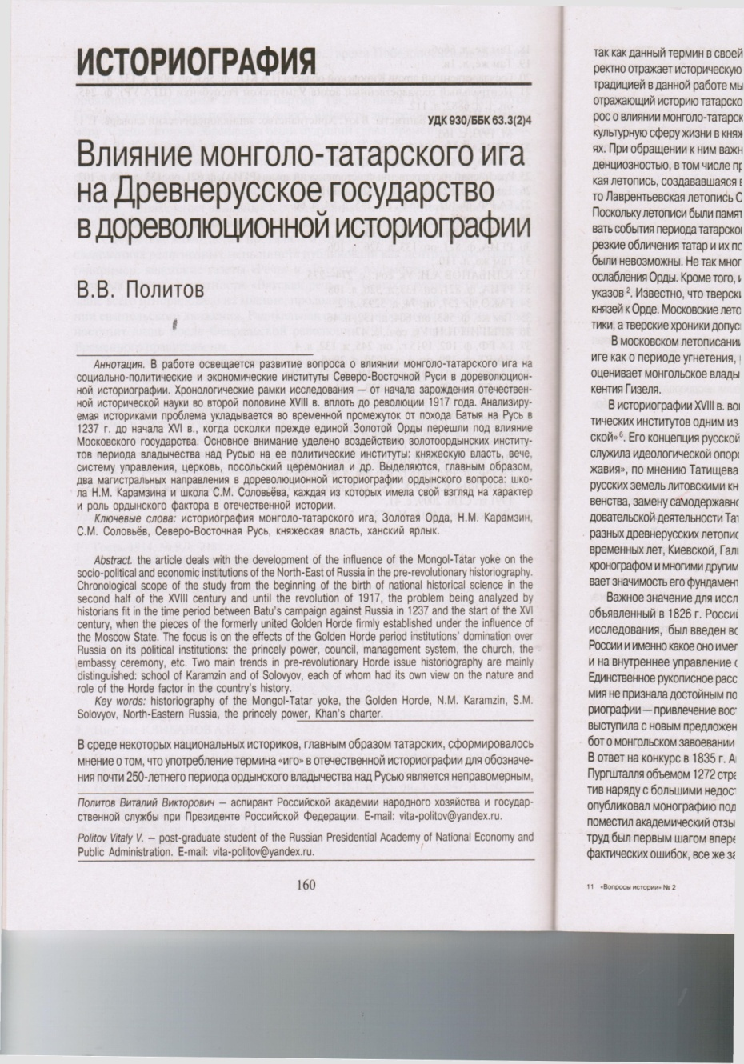
В. Политов. Влияние монголо-татарского ига на Древнерусское государство в дореволюционной историографии/ Политов В // Вопросы Истории.- 2016.-№2.- С.- 160-171
В статье «Влияние монголо-татарского ига на Древнерусское государство в дореволюционной историографии» В. Политов освещает развитие вопроса о влиянии монголо-татарского ига на социально-политические и экономические институты России.
По мнению Карамзина, татарское нашествие было той спасительной силой, которая стала источником возрождения русского
самодержавия

Slide 48
В 1792 году Н. М. Карамзин перевел замечательный памятник индийской литературы — драму «Сакунтала» («Шакунтала»), автором которой является Калидаса

Slide 49
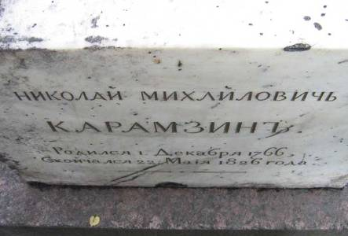
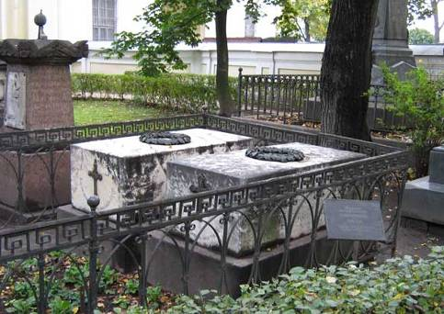
Смерть Карамзина явилась результатом простуды, полученной 14 декабря 1825 года, и 3 июня 1826 года он скончался в Санкт-Петербурге.
Похоронен на Тихвинском кладбище Александро-Невской лавры

Slide 50
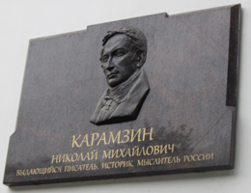
Память

Slide 51
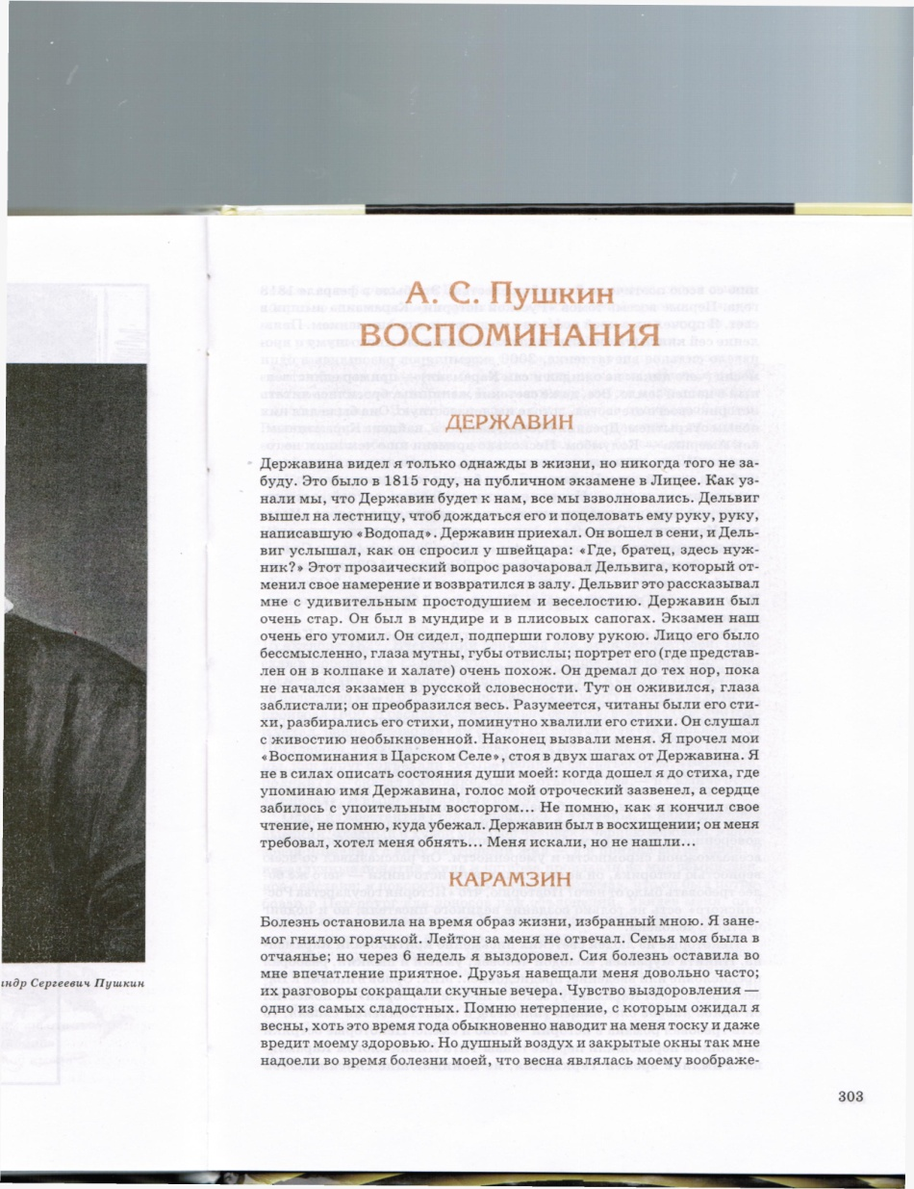
Т3(0)я20Б93 Бутромеев, В. П. Всемирная история в лицах. ХVIII -XIX века : энциклопедия для школьника / В. П. Бутромеев. - М. : ОЛМА-ПРЕСС, 2000. - 320 с.
В книги Бутромеев, В. П. Всемирная история в лицах. XVIII -XIX века рассказывается о воспоминаниях А. С. Пушкина о Н. М. Карамзине. В них он вспоминает свое первое знакомство с Карамзиным, а также о их разговорах и спорах на тему рабства и свободы

Slide 52
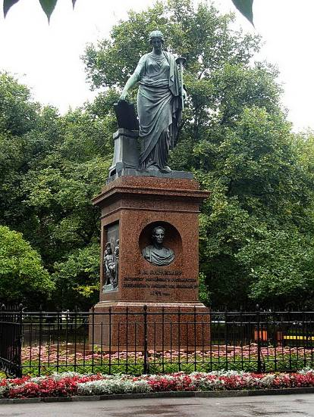
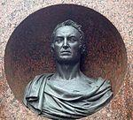
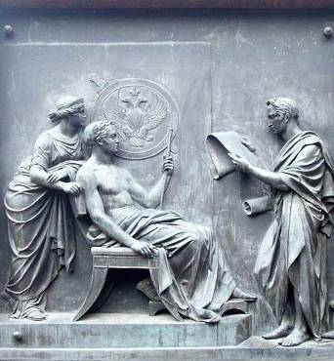
Памятник в Ульяновске

Slide 53
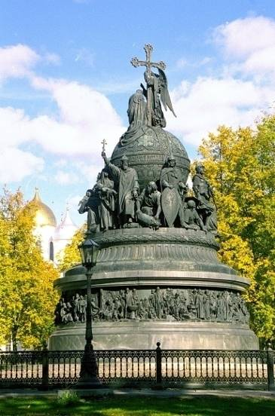
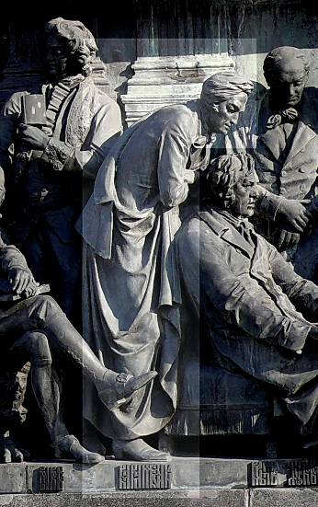
Памятник «1000-летие России» в Великом Новгороде

Slide 54
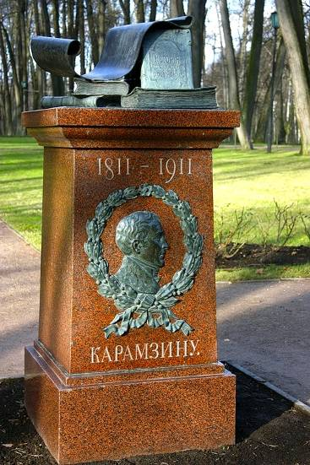
Памятник в Остафьево

Slide 55
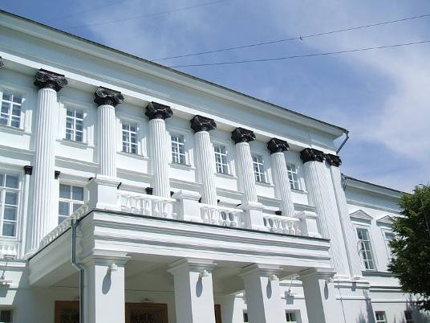
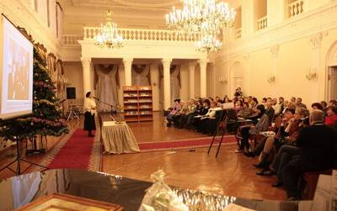
Общественная библиотека
имени Н.М. Карамзина в Симбирске

Slide 56
«Жить есть не писать историю,
не писать трагедии или комедии,
а как можно лучше мыслить, чувствовать и действовать,
любить добро, возвышаться душою к его источнику…
Чем далее живём,
тем более объясняется для нас
цель жизни и её совершенство.
Страсти должны не счастливить, а разрабатывать душу...
Делайте, что и как можете, только любите добро,
и что есть добро, спрашивайте у совести...»
Н.М. Карамзин

